Slide 1
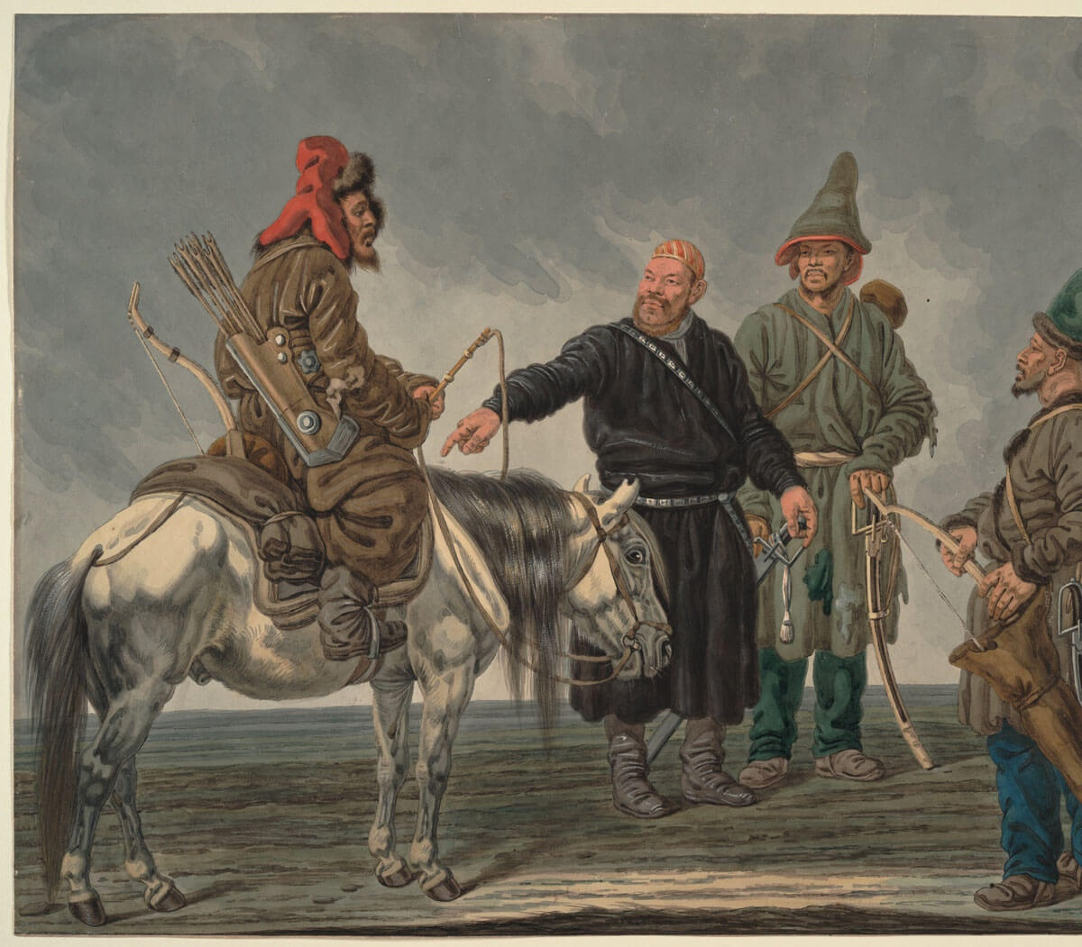
Национальная
и религиозная политика
в 1725–1762 годах

Slide 2
В буддийских монастырях Забайкалья ежегодно проводится религиозное служение Цам.

Slide 3
Мистерия Цам
в Бурятии

Slide 6
Вопросы занятия
1
Положение жителей Прибалтики и Украины.
2
Ситуация на восточных границах Российского государства.
3
Башкирские восстания.
4
Религиозная политика российских правителей.

Slide 7
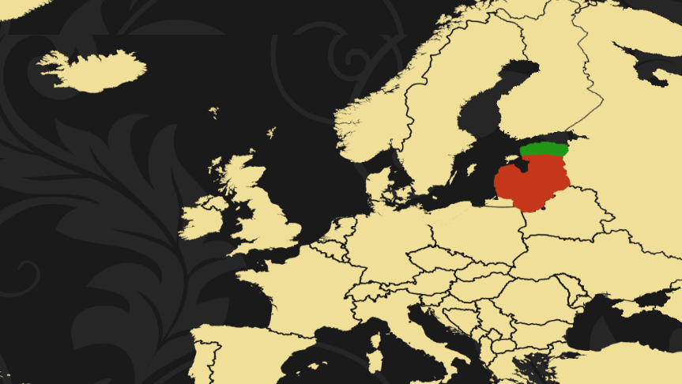
После вхождения
в состав Российской империи Лифляндия
и Эстляндия вплоть до конца XVIII века сохраняли прежнее управление.
Эстляндия
Лифляндия

Slide 8
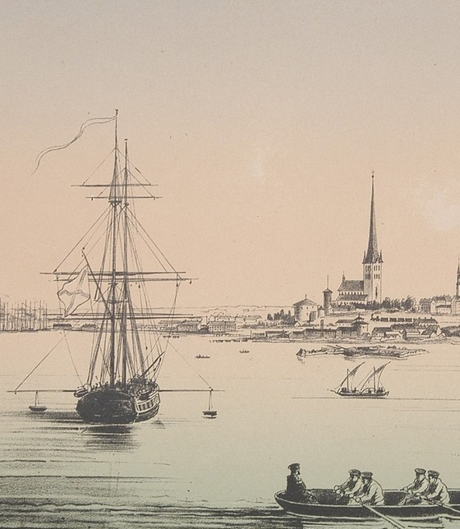
В Ревеле и Риге находились российские генерал-губернаторы.
Они не вмешивались в местное
право, основанное на указах
шведских и польских королей, постановлениях ландтагов.

Slide 9
Положение жителей Прибалтики
Право на использование немецкого языка в суде
Право немецких дворян занимать различные должности
Эстляндия
и Лифляндия
Контроль местных дворян
над полицией и судом
Главенствующие позиции немецких купцов в магистратах

Slide 10
Прибалтика
1
2
3
Немцы появились
на Прибалтийских землях
в XII–XIII веках
Крестоносцы приезжали
с целью обратить местных язычников в христианство и захватить новые территории
Крестоносцы превратились в правящий слой, обладающий весьма широкими правами

Slide 11
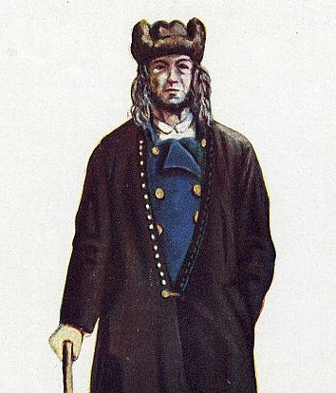
Немецкие дворяне охотно поступали на российскую службу.
При Анне Иоанновне немцы
утратили право на получение двойного жалованья.

Slide 12
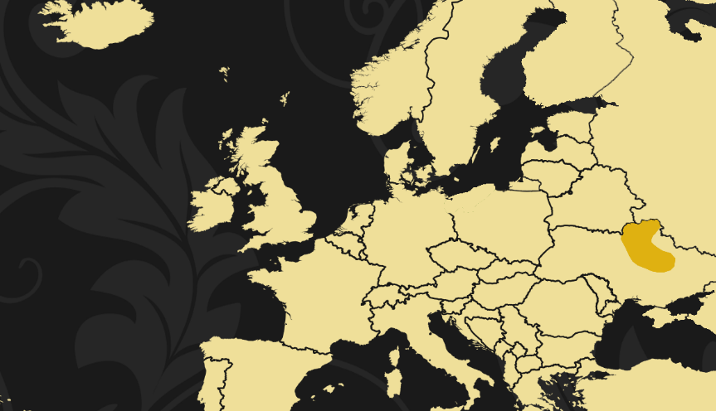
Автономию сохраняла Левобережная Украина.
Здесь оставались собственные суд, войско
и административное деление.
Левобережная Украина

Slide 13
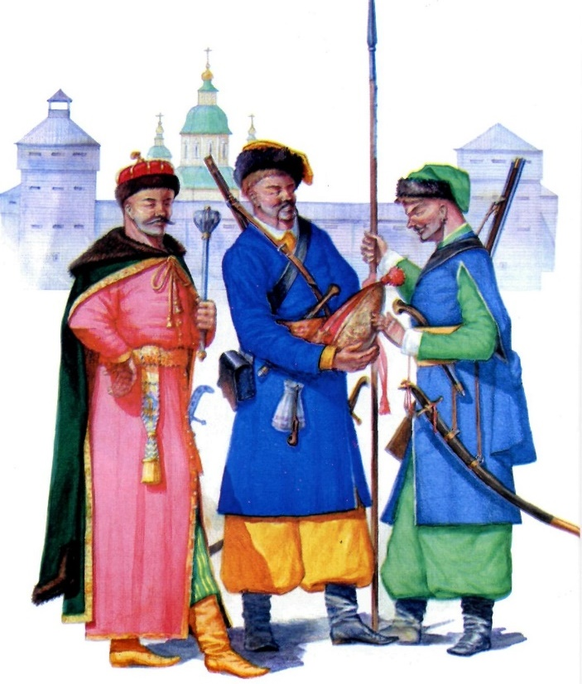
Управление украинскими
землями находилось в руках
казацкой верхушки.
Богатые казаки скупали у крестьян земли и превращались в помещиков.

Slide 14
В 1734 году Анна Иоанновна ввела на Левобережной Украине Правление гетманского уряда.

Slide 15
Левобережная Украина
3 представителя
России
Правление гетманского
уряда
Руководил Урядом российский наместник
3 представителя
Гетманщины

Slide 16
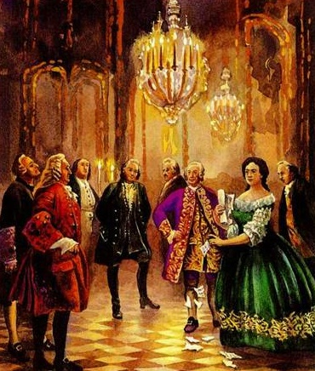
Уряд получал тайные указы
из Петербурга.
Его задачами были унификация порядков Гетманщины и интеграция казаков и российского дворянства.

Slide 17
Статут Великого княжества Литовского
До XIX века на Левобережной Украине действовал Статут Великого княжества Литовского.

Slide 18
В 1750 году Елизавета Петровна восстановила должность гетмана.

Slide 19
Кирилл Григорьевич Разумовский

Slide 20
Восточные окраины России
В 1730 году хан Младшего казахского жуза приступил к установлению дипломатических отношений с Россией
Он обратился к Анне Иоанновне с прошением
о принятии российского подданства
Казахские ханы обязывались охранять российские границы
и выплачивать ясак
В 1732 году
России присягнул
Средний жуз

Slide 21
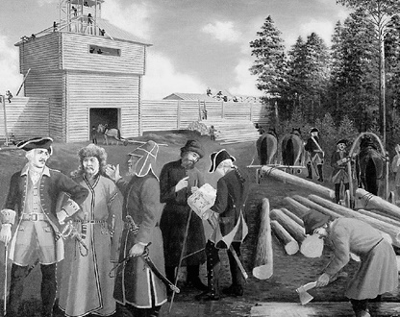
Освоение новых земель
В 1734 году была создана Оренбургская экспедиция, руководил ею Иван Кирилов.
Он занимался изучением и освоением степей между Волгой и Уралом.

Slide 22
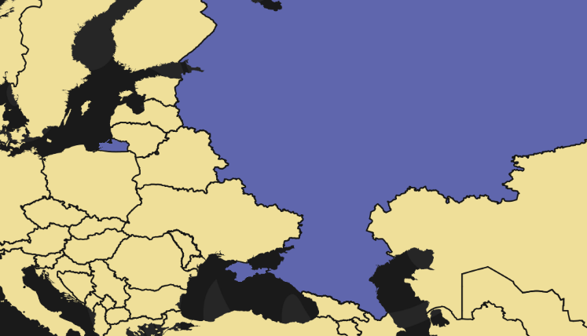
Первым мероприятием экспедиции было основание крепости Оренбург.
Оренбург

Slide 23
Оренбургская экспедиция
Составляли географические карты
Искали полезные ископаемые
Чиновники Оренбургской экспедиции
Строили промышленные предприятия
Основали «меновой двор»
для торговли со Средней Азией

Slide 24
Царская политика на Урале
1
Массовые изъятия вотчинных земель в пользу казны.
2
Рост налогов и повинностей.
3
Контроль над мусульманским духовенством.
4
Ограничение местного самоуправления.

Slide 25
Башкирские восстания
1
2
3
Установление новых порядков ломало привычный уклад жизни, что вызывало сопротивление
Русские чиновники требовали
от свободолюбивых кочевников исполнения всех приказов
Недовольство нашло
своё отражение
в Башкирских восстаниях 1735–1740 годов

Slide 26
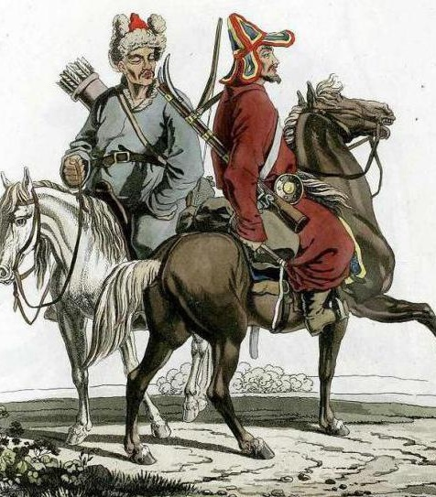
Повстанцы срывали доставку продовольствия в Оренбург,
атаковали русские крепости.
Российские военные сжигали башкирские деревни, облагали
людей новыми налогами.

Slide 27
Наиболее активные участники восстаний были сосланы или казнены.

Slide 28
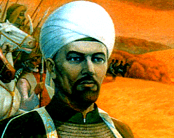
Башкирское восстание 1755 года
Мулла Абдулла Галеев призвал башкир
к «священной войне» с русскими.

Slide 29
Башкирское восстание 1755 года
Башкирам запретили добывать соль
Проводилась насильственная христианизация
Причины
восстания
Для башкир был введён запрет
на огнестрельное оружие
Башкиры не могли выехать из села без специального разрешения

Slide 30
Подавлением Башкирского восстания 1755 года занимался Иван Неплюев.

Slide 31
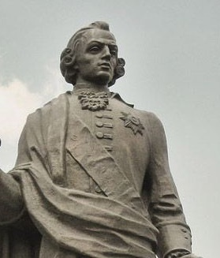
Помимо ведения военных действий Неплюев пытался внести раскол
в ряды восставших.
Он обещал простить всех, кто сдастся добровольно, настраивал против башкир казахов.

Slide 32
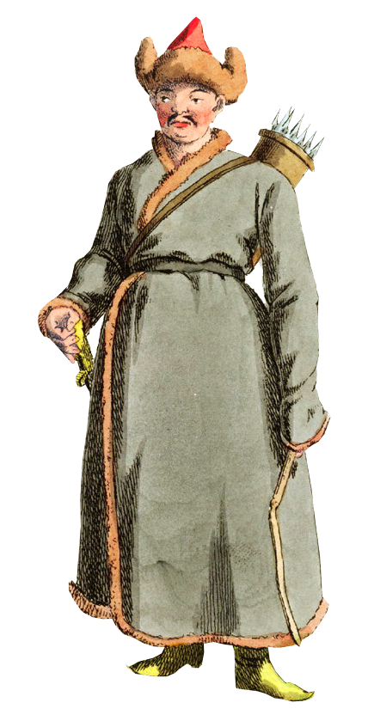
Итоги Башкирского восстания 1755 года
1
Подтверждение прав башкир на землю.
2
Отказ от планов превращения башкир в крепостных крестьян.
3
Отказ от насильственной христианизации.

Slide 33
Во время правления Анны Иоанновны преследованиям подвергались духовные лица, не присягнувшие императрице.

Slide 34
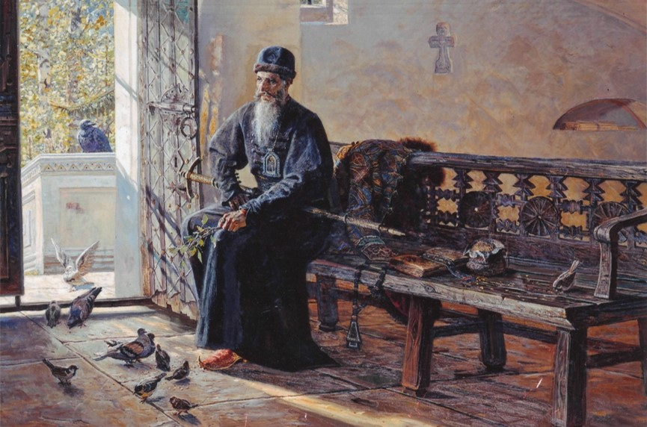
Проводись разборы священнослужителей и их семей.
Те, кто не имел должности в церкви, отправлялись
в армию.

Slide 35
Елизавета Петровна отличалась набожностью.

Slide 36
Религиозная политика
Жертвовала деньги
на строительство монастырей
Прекратила отправки в армию детей священнослужителей
Елизавета
Петровна
Разрешила принимать постриг людям любого звания
Не стала восстанавливать патриаршество

Slide 37
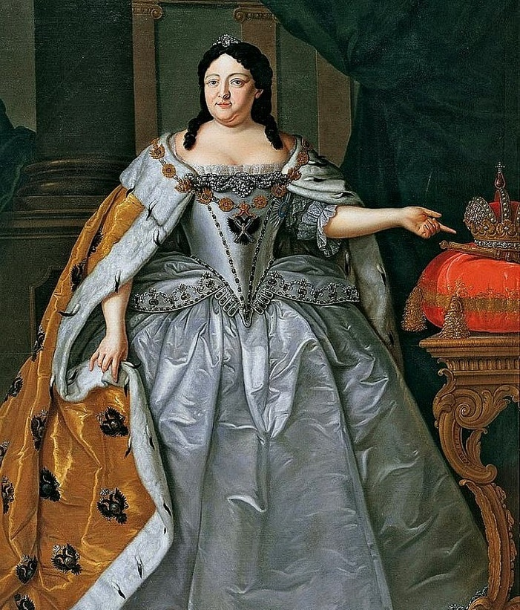
В 1735 году Анна Иоанновна подтвердила свободу отправления богослужения для протестантов
и католиков.
Им было запрещено обращать в свою веру православных.

Slide 38
Религиозная политика
Сибирские власти привели
к присяге буддийских монахов
Среди бурят и калмыков распространился пришедший из Монголии буддизм
Было определено штатное количество монахов

Slide 39
Гусиноозёрский дацан

Slide 40
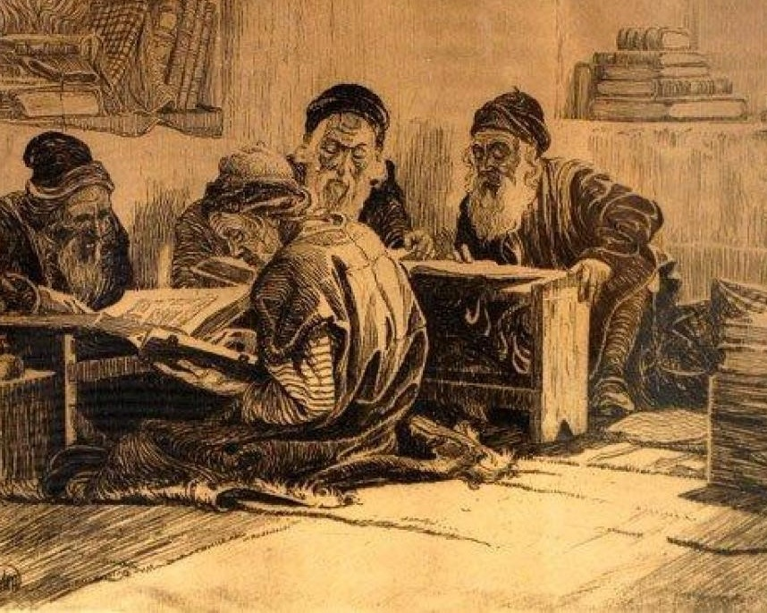
Религиозная политика
При Екатерине I и Елизавете Петровне
из страны были высланы все евреи,
которые не хотели принимать православие.

Slide 41
Религиозная политика
1
2
3
В Поволжье
была создана «Новокрещенская контора»
Она занималась обращением в православие чувашей, удмуртов
и марийцев
К 1747 году только
в Нижегородской губернии крестили около 500 тысяч человек

Slide 42
Религиозная политика
Иногда в деревни приезжали не только священники, но и солдаты
Людей насильно сгоняли
к реке и крестили
Новокрещёнов освобождали от налогов, прощали преступления, совершённые
до крещения
Тем, кто принимал православие добровольно, дарили подарки
и предоставляли льготы

Slide 43
Елизавета Петровна приказала сносить мечети в татарских сёлах, где жили православные.

Slide 44
Религиозная политика
Было запрещено переходить
в старообрядчество
Платили двойной налог
Старообрядцы
Носили кафтаны с красным воротником
Не могли официально называть себя староверами

Slide 45
Раскольники уходили в Сибирь или Речь Посполитую.

Slide 46
Национальная
и религиозная политика
в 1725–1762 годах
На прибалтийских и украинских землях российское правительство сохраняло различные формы автономии.
1
Калмыки и казахи вошли в состав Российской империи по собственной инициативе.
2

Slide 47
Национальная
и религиозная политика
в 1725–1762 годах
Российские правители проявляли терпимость
по отношению к нехристианам.
3
4
Проводилась ускоренная христианизация Поволжья.

